Slide 1
移动通信原理及应用

Slide 2
第六章 GSM数字蜂窝移动通信系统
6.1 引言
6.2 GSM的电信业务
6.3 GSM结构
6.4 GSM较模拟网的优势
6.5 GSM网络接口
6.6 GSM的编号、 鉴权与加密
6.7 GSM无线信道
6.8 GSM呼叫接续
6.9 GSM调频技术
6.10 GSM通向3G的一个重要里程碑——GPRS
本章小结

Slide 3
6.1 引 言
GSM的发展里程碑
日 期 | 成 果
1982年 | “移动通信特别小组”在欧洲邮政与电信大会(CEPT)上成立
1986年 | 法国、意大利、英国和德国签署联合开发GSM合同
1986年 | 欧盟（EU）各国首脑同意为GSM安排900 MHz频段
1987年 | 来自13个国家的15个成员形成谅解备忘录，确定GSM标准的基本参数。泛欧数字会议（PEDC）在英国伦敦召开，先后更名为GSM世界大会、3GSM世界大会
1989年 | G决定将GSM作为全球数字蜂窝系统标准
1990年 | 第一阶段GSM 900规范(1987-1990年制定)被冻结, 开始DCS1800规范
1991年 | 第一个系统在Telecom 91展示会上运行 DCS1800规范被冻结
1992年 | 欧洲各大GSM900营运者开始商业营运

Slide 4
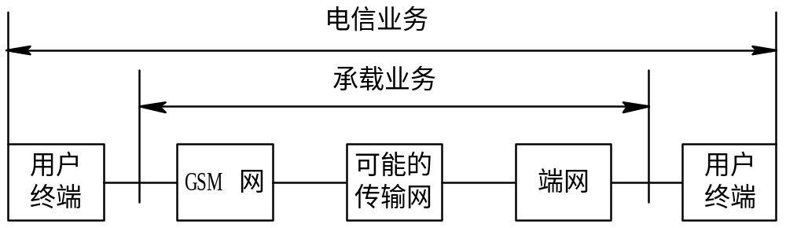
6.2 GSM的电信业务
基本业务
  承载业务：OSI模型低3层相关（传输带宽）
  电信业务： OSI模型4-7层相关（用户容量）
补充业务
基本业务：电信业务和承载业务

Slide 5
GSM的承载业务
业 务 | 内 容
异步数据 | 300~9600 b/s
同步数据 | 1200~9600 b/s
PAD接入 | 300~9600 b/s, 分组打包和拆包， 为GSM用户接入分组网提供一个异步连接。该业务只能由移动台主叫发起
分组接入 | 2400~9600 b/s，为GSM用户接入分组网提供一个同步连接。 该业务只能由移动台主叫发起
话音/数据交替 | 在呼叫过程中, 提供话音和数据的交替
话音后数据 | 先话音连接, 而后进入数据连接

Slide 6
电信业务
电话
  GSM移动通信网提供的最重要业务
  经过GSM网和PSTN网，能为数字移动客户之间、数字蜂窝移动电话网客户与模拟蜂窝移动电话网客户之间以及与固定网客户之间，提供实时双向通信
紧急呼叫业务
  来源于电话业务,优先于其它业务
  许数字移动客户在紧急情况下，进行紧急呼叫操作
短信息业务（SMS）
  到移动电话终端MT/PP (SMS-MT/PP-Mobil Terminated Short Message Service)
  移动电话发起MO/PP(SMS-MO/PP mobile-originated Short Message Service)
可视图文接入、智能用户电报传送。传真

Slide 7
电 信 业 务
业 务 | 内 容
话音服务 | 全速（13 kb/s）， 半速（6.5 kb/s）。 这项服务提供语音信息和语音信号到网络的传输
紧急呼叫 | 典型的是， 紧急电话在一些受限的情况下， 更具有优先权。 一般只提供移动用户主叫发起
短消息服务（到移动电话终端， MT/PP） | 短字符消息，小于160个字符。这项服务用于消息处理系统（服务中心）提供短消息给移动用户
短消息服务 （移动电话发起， MO/PP） | 短字符消息，小于160个字符。这项服务用于移动用户给消息处理系统（服务中心）提供短消息。以下由移动用户发起的呼叫可以进行传输：一个在存储器中预先存储的消息；从拨号盘上发起的一串数字；从另外的键盘或设备终端与移动台相连的信息
短消息传输（小区广播） | 短字符消息，小于93个字符。这项服务用于传输对小区范围内的所有的移动用户。这是一点对多点的服务
自动传真 | 第3类传真。这项服务自动提供第3类呼叫和被呼模式传真

Slide 8
补充业务
业 务 | 内 容
号码识别 | 主叫号码显示(CLIP) 主叫线号码限制(CLIR) 连接线显示(CoLP) 连接线限制(CoLR)
呼叫服务 | 前向呼叫无条件转移（CFU） 移动台忙时前向呼叫（CFB） 无应答前向呼叫（CFNRy） 移动用户未能达到前向呼叫
呼叫完成 | 呼叫保持（HOLD） 呼叫等待（CW）

Slide 9
业 务 | 内 容
多方 | 多方业务(MPTY)
兴趣群体 | 密切用户群
计费 | 计费信息提示(AoCI) 计费费用提示(AoCC)
呼叫限制 | 所有呼叫禁止(BAOC) 国际呼出禁止(BOIC) 除拨向归属国家的国际呼出禁止(BOIC-exHC) 所有呼入禁止(BAIC) 漫游出归属国家呼入禁止(BIC-Roam)
无结构化 | 无结构化补充业务数据
营运者确定限制 | 由营运者确定的不同呼叫/业务限制

Slide 10
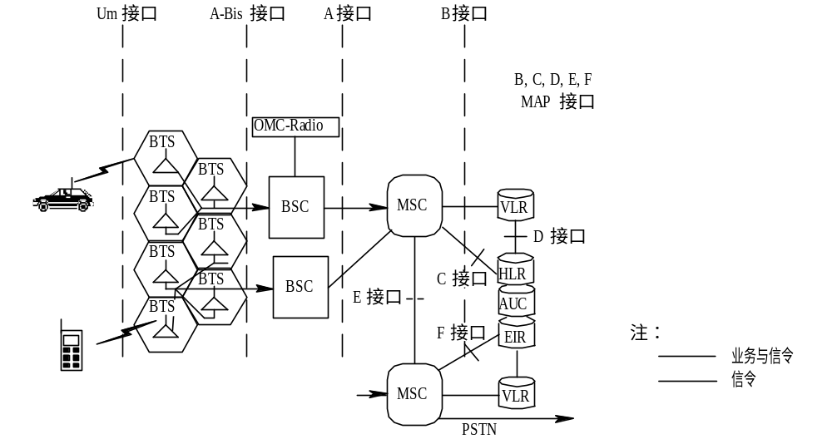
6.3 GSM结构

Slide 11
GSM系统组成
移动台(MS+SIM )
无线基站子系统（BSS ）
交换网络子系统（NSS）
操作维护子系统（OMC）

Slide 12
移动台
移动台就是移动客户设备部分，它由两部分组成，移动终端(MS)和客户识别卡（SIM）。
移动终端就是“机”，它可完成话音编码、信道编码、信息加密、信息的调制和解调、信息发射和接收。
SIM卡就是“身份卡”，它类似于我们现在所用的IC卡，因此也称作智能卡，存有认证客户身份所需的所有信息(用户识别号、位置信息和有关保密数据（如密钥）、禁止GSM网络和参考语言),并能执行一些与安全保密有关的重要信息，以防止非法客户进入网路。SIM卡还存储与网路和客户有关的管理数据，只有插入SIM后移动终端才能接入进网，但SIM卡本身不是代金卡。

Slide 13


DCS1800系统的移动台功率等级
GSM900系统的移动台功率等级
功率级 | 移动台最大功率
1 | 20W
2 | 8W
3 | 5W
4 | 2W
5 | 0.8W
功率级 | 移动台最大功率
1 | 1W
2 | 0.25W

Slide 14
无线基站子系统（BSS ）
基站控制器 (BSC)：具有对一个或多个BTS进行控制的功能，它主要负责无线网路资源的管理、小区配置数据管理、功率控制、定位和切换等，是个很强的业务控制点。
基站收发信机（BTS）
发送编码器和速率适配器单元（TRAU）
无线接口设备
完全由BSC控制
主要负责无线传输
完成无线与有线的转换、无线分集、无线信道加密、跳频等功能。
TRAU网络单元负责对16kb/s到64kb/s的用户数据进行发送编码及速率适配。
在物理上，TRAU可以在BTS任何一边，即在BTS和BSC的BTS边；或在BSC和MSC的BSC边或MSC边。通常在BSC和MSC的BSC边。

Slide 15
基站的功率等级
功率级 | GSM900基站的最大功率 | DCS1800基站的最大功率
1 | 320W | 20W
2 | 160W | 10W
3 | 80W | 5W
4 | 40W | 2.5W
5 | 20W
6 | 10W
7 | 5W
8 | 2.5W

Slide 16
发送编码器和速率适配器单元（TRAU）
TRAU网络单元负责对16kb/s到64kb/s的用户数据进行发送编码及速率适配。
在物理上，TRAU可以在BTS任何一边，即在BTS和BSC的BTS边；或在BSC和MSC的BSC边或MSC边。通常在BSC和MSC的BSC边。

Slide 17
交换网路子系统
交换网路子系统（NSS）主要完成交换功能和客户数据与移动性管理、安全性管理所需的数据库功能。
包括： MSC、HLR 、 VLR 、 AUC 、EIR

Slide 18
移动业务交换中心（MSC）
GSM系统的核心
对应于它所覆盖区域中的移动台进行控制和完成话路交换的功能实体
是移动通信系统与其它公用通信网之间的接口
可完成网路接口、公共信道信令系统和计费等功能，还可完成BSS、MSC之间的切换和辅助性的无线资源管理、移动性管理等。
为了建立至移动台的呼叫路由，每个MS、还应能完成入口MSC（GMSC）的功能，即查询位置信息的功能。

Slide 19
归属位置寄存器（HLR）
存储管理部门用于移动客户管理的数据库。每个移动客户都应在其归属位置寄存器（HLR）注册登记
主要存储两类信息
  有关客户的参数
  有关客户目前所处位置的信息，以便建立至移动台的呼叫路由，例如MSC、VLR地址等

Slide 20
访问者位置寄存器（VLR）
存储MSC为了处理所管辖区域中MS（统称拜访客户）的来话、去话呼叫所需检索的信息的数据库
例如客户的号码，所处位置区域的识别，向客户提供的服务等参数。

Slide 21
鉴权中心（AUC）
认证移动用户的身份以及产生相应认证参数的功能实体
用于产生为确定移动客户的身份和对呼叫保密所需鉴权、加密的三参数（随机号码RAND，符合响应SRES，密钥Kc）的功能实体
AUC只与HLR通信

Slide 22
设备识别寄存器（EIR）
一个存储有关移动台设备参数的数据库
主要完成对移动设备的识别、监视、闭锁等功能，以防止非法移动台的使用。

Slide 23
操作维护子系统（OMC）
主要是对整个GSM网路进行管理和监控。通过它实现对GSM网内各种部件功能的监视、状态报告、故障诊断等功能
OMC与MSC之间的接口目前还未开放，因为CCITT对电信网路管理的Q3接口标准化工作尚未完成。

Slide 24
6.4 GSM较模拟网的优势
GSM系统在抗瑞利衰落及干扰方面均优于TACS系统
  GSM系统具有较为完善的对抗瑞利衰落和符号间干扰的措施
    天线（空间）分集
    跳频：多载频对抗衰弱谷点
    均衡：消除符号间干扰
  要求干扰保护比低
    无跳频时要求C/I≥12dB
    有跳频时要求C/I≥9dB
    邻道干扰保护比要求C/I≥-9dB，
    载波偏离400 kHz时，要求C/I≥-41dB

Slide 25
GSM系统与TACS系统的性能比较
  GSM系统频率利用率高、系统容量高
    TACS系统：10MHz 400信道
    GSM系统：10MHz 50个载波，400信道（8个时隙/载波）
  GSM系统具有开放的接口和通用的接口标准
  GSM系统支持电信业务、 承载业务和补充业务
  GSM系统的保密性和安全性大大提高
频率复用方式 | 频谱利用率 |  | 系统容量
 | GSM（FR） /TACS | GSM（HR） /TACS | GSM（FR） /TACS | GSM（HR） /TACS
GSM 4×3 | 1.74 | 3.59 | 1.95 | 4.43
TACS 7×3
GSM 3×3 | 2.35 | 4.81 | 2.76 | 6.1
TACS 7×3

Slide 26
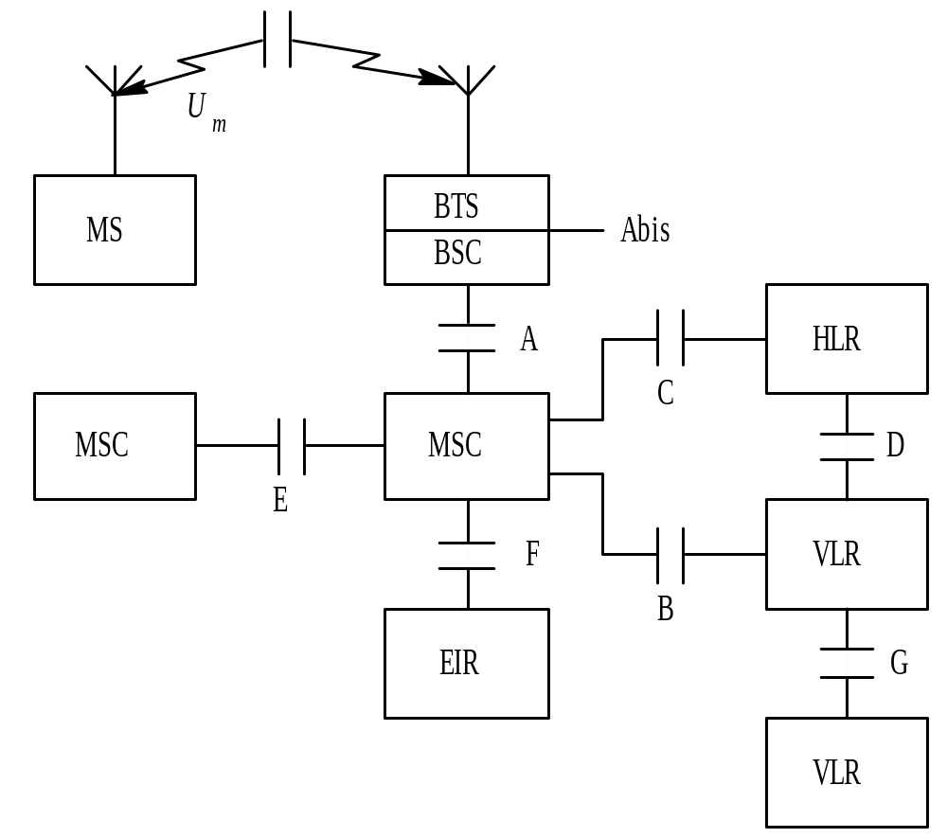
6.5 GSM网络接口
PSTN接口
空中接口
接口
接口
MAP接口

Slide 27
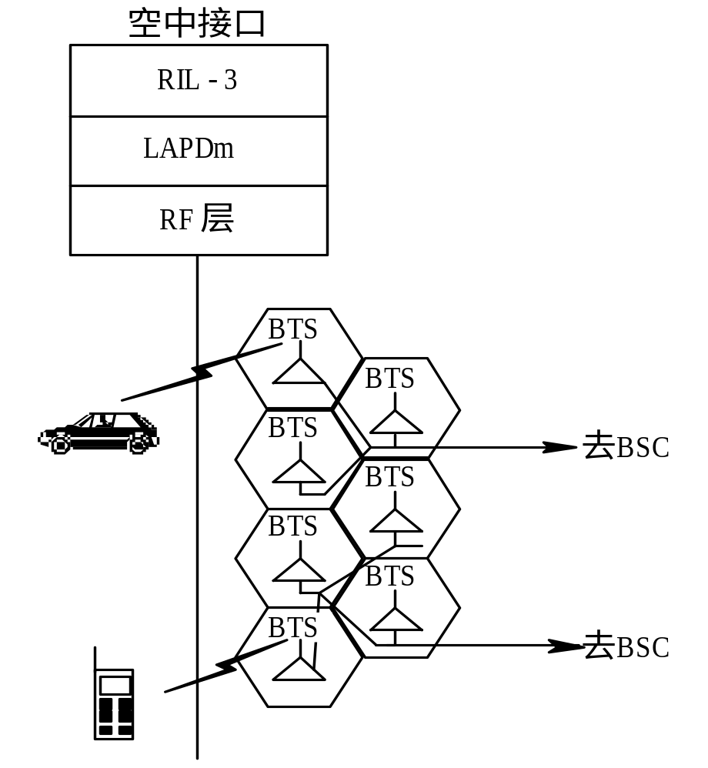
空中接口（Um）
ISDN协议的改进型
Um: User interface mobile
每个RF八个时隙
频分双工（FDD）时分多址接入（TDMA）
无线接口

Slide 28
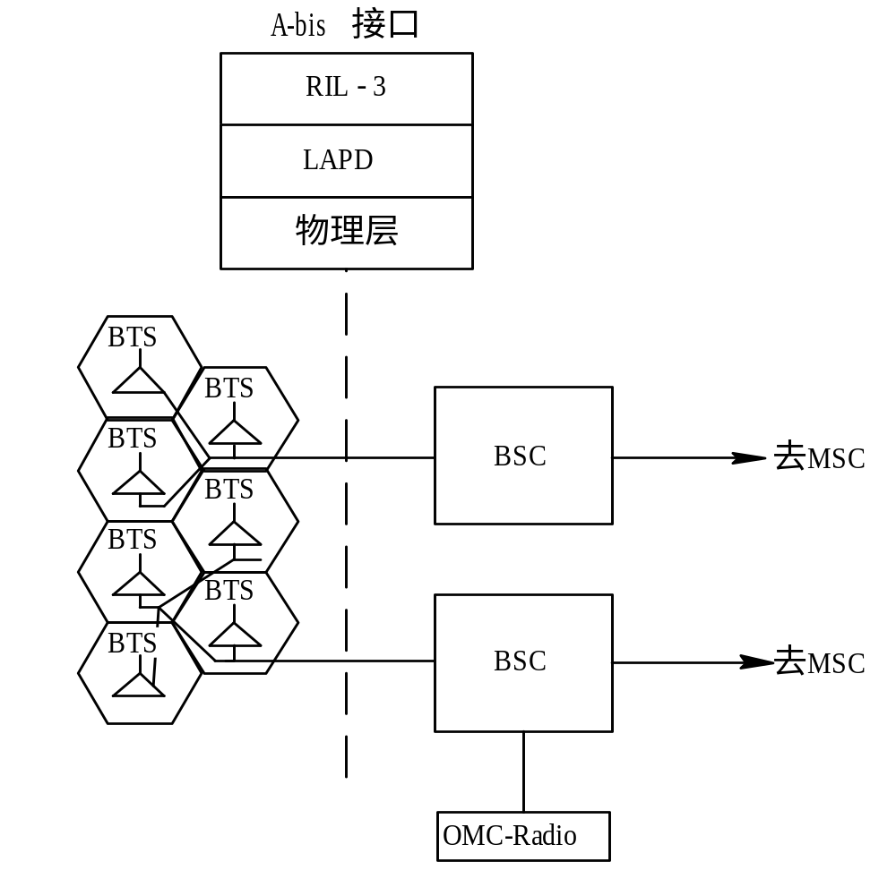
A-bis 接口
物理接口E1

Slide 29
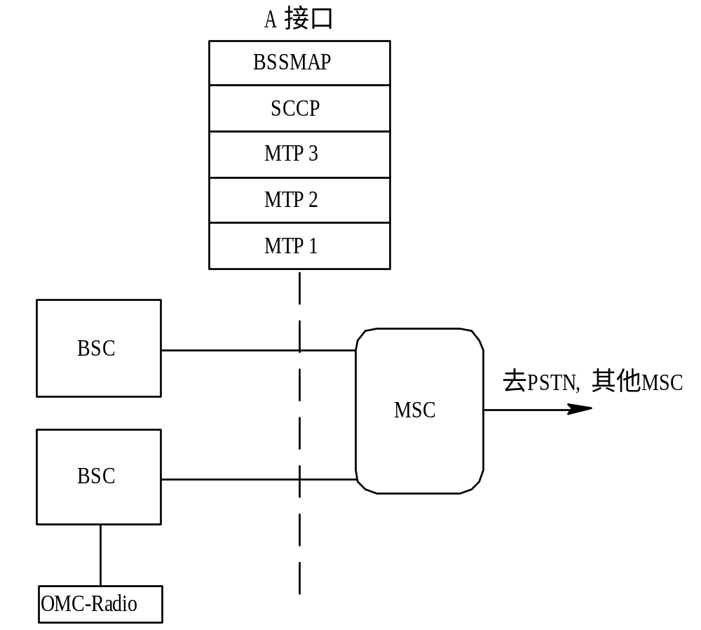
A接口

Slide 30
PSTN接口
  GSM结构是建立在ISDN接入的基础上的
  为了充分利用ISDN业务的优点，MSC通过以CCS7为基础的协议如ISUP连接公共交换电话网PSTN
  在GSM中，无ISUP信令方案连接，PSTN就无法支持基本呼叫

Slide 31
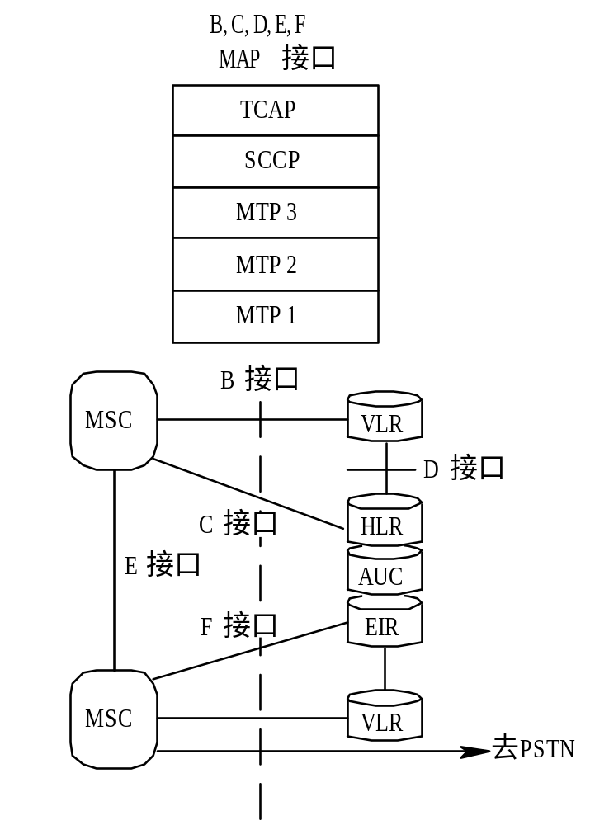
移动应用部分（MAP）

Slide 32
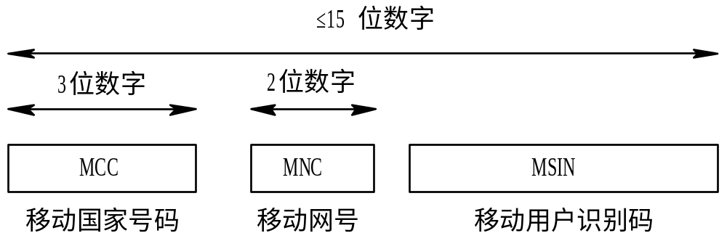
6.6 GSM的编号、鉴权与加密
编号和路由
  移动用户ISDN号（MSISDN）
    移动用户漫游号（MSRN）
    MSISDN包含国家代码（CC）、 国家目的代码（NDC）和用户码（SN）
  国际移动用户识别码（IMSI）

Slide 33
  临时移动用户识别号
存储在移动台和SIM卡中的信息
缩写 | 全 名 | 解 释
IMSI | 国际移动用户识别码 | 它是作为惟一的用户识别码， 但不是可拨打的号码
TMSI | 临时移动用户识别号 | 由VLR分配使用在空中接口， 是出于安全意图。 它确保用户的保密性
IMEI | 国际移动设备识别码 | 用于空中接口， 提供设备识别号。 手机的惟一识别号

Slide 34
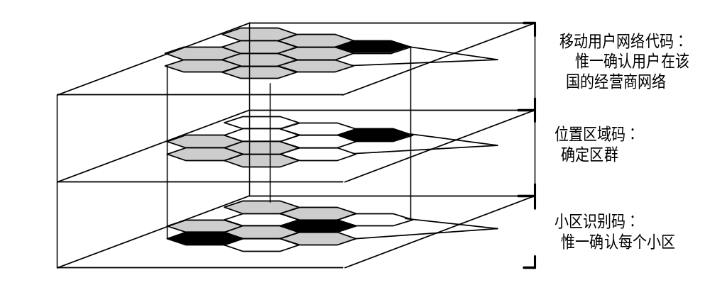
  位置区域(location areas)

Slide 35
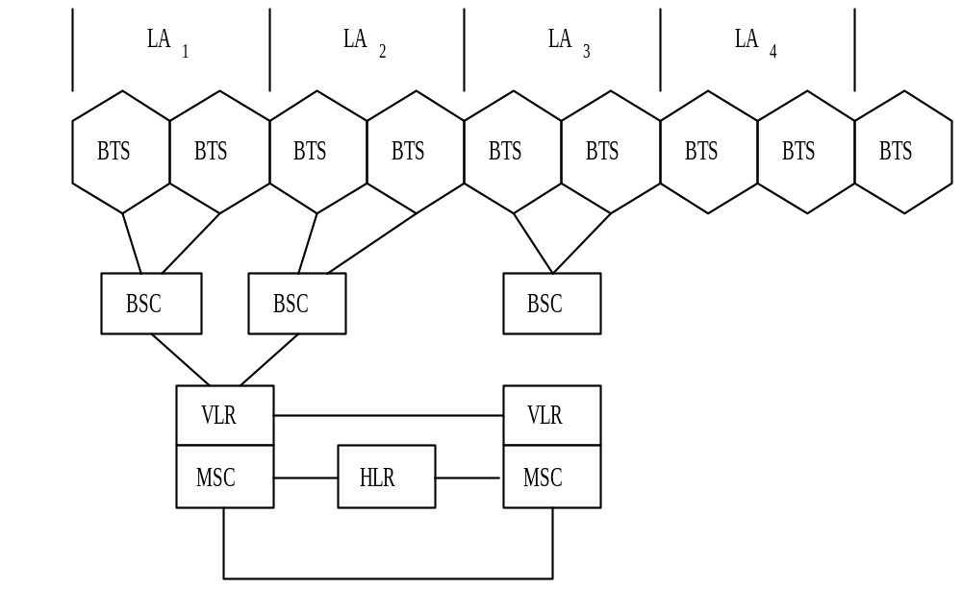
位置区划分的示意图

Slide 36
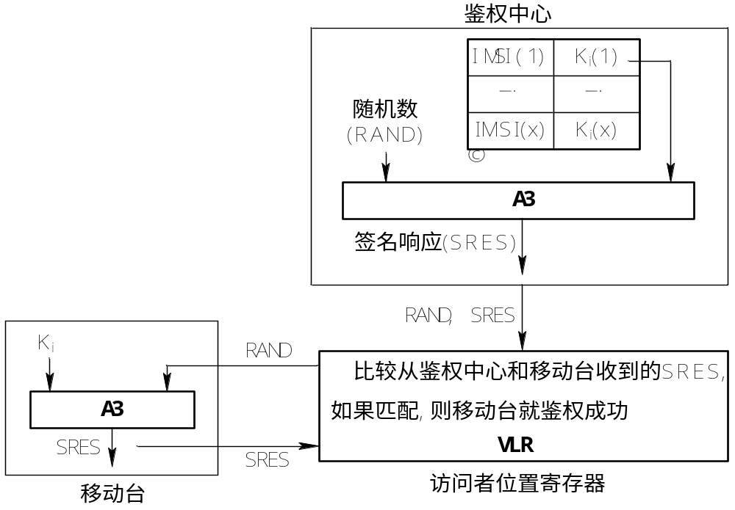
鉴权与加密(Authentication and Ciphering)
鉴权

Slide 37
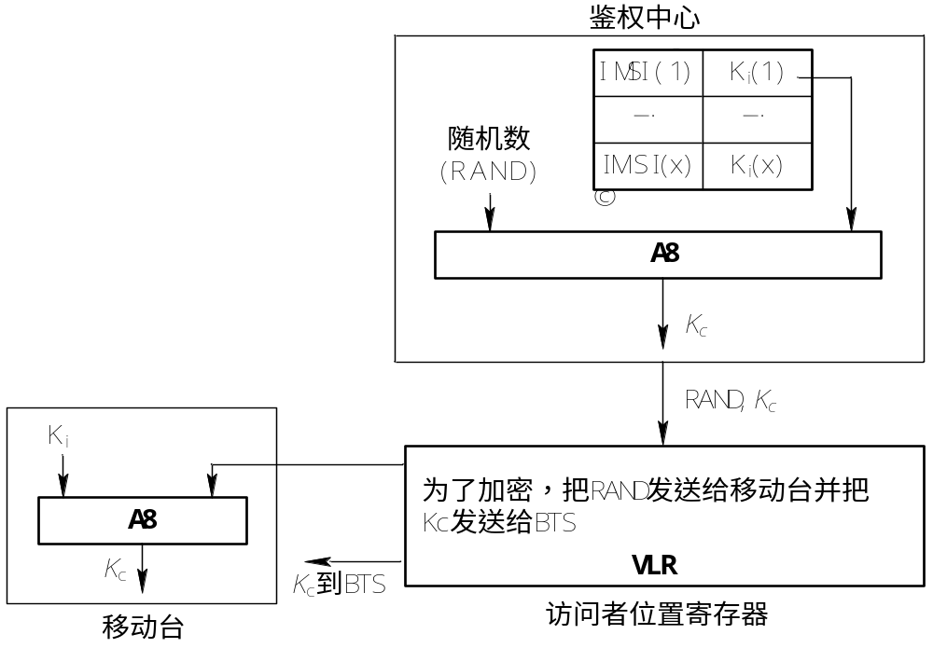
加密

Slide 38
6.7 GSM无线信道（自学）
6.8 GSM呼叫接续(自学)
6.9 三种TDMA系统分析比较(自学)

Slide 39
5.10 GSM通向3G的一个重要里程碑
——GPRS(通用分组无线业务)（了解）
GSM网络采用电路交换的方式,主要用于语音通话，因特网上的数据传递则采用分组交换的方式，因而导致网络彼此独立运行的情况。
制定GPRS( General Packet Radio Service 通用分组无线业务)标准的目的：是改变两种网络互相独立的现状，使GSM网轻易地实现与高速数据分组的接入。

Slide 40
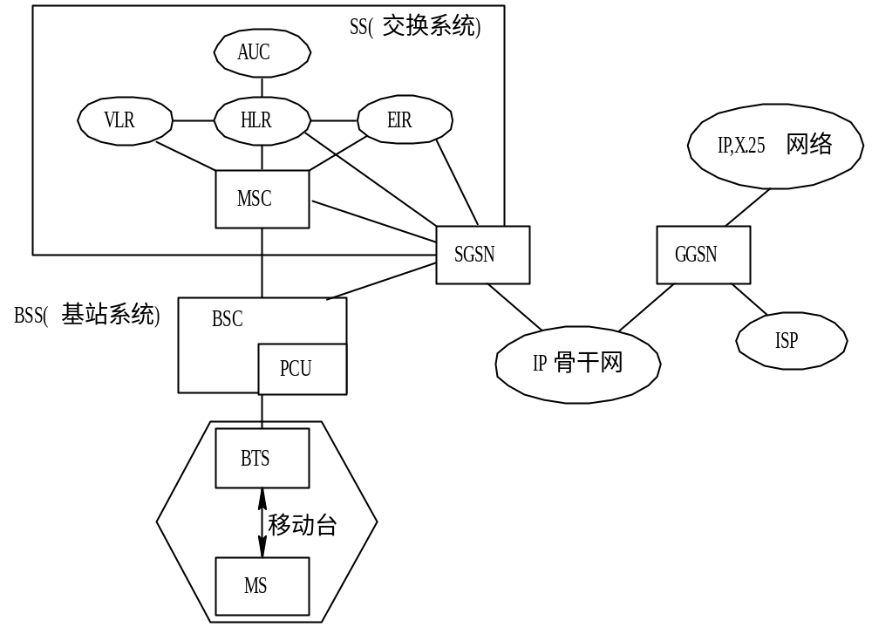
PCU：分组控制单元
ISP：互联网服务提供商
GPRS网络

Slide 41
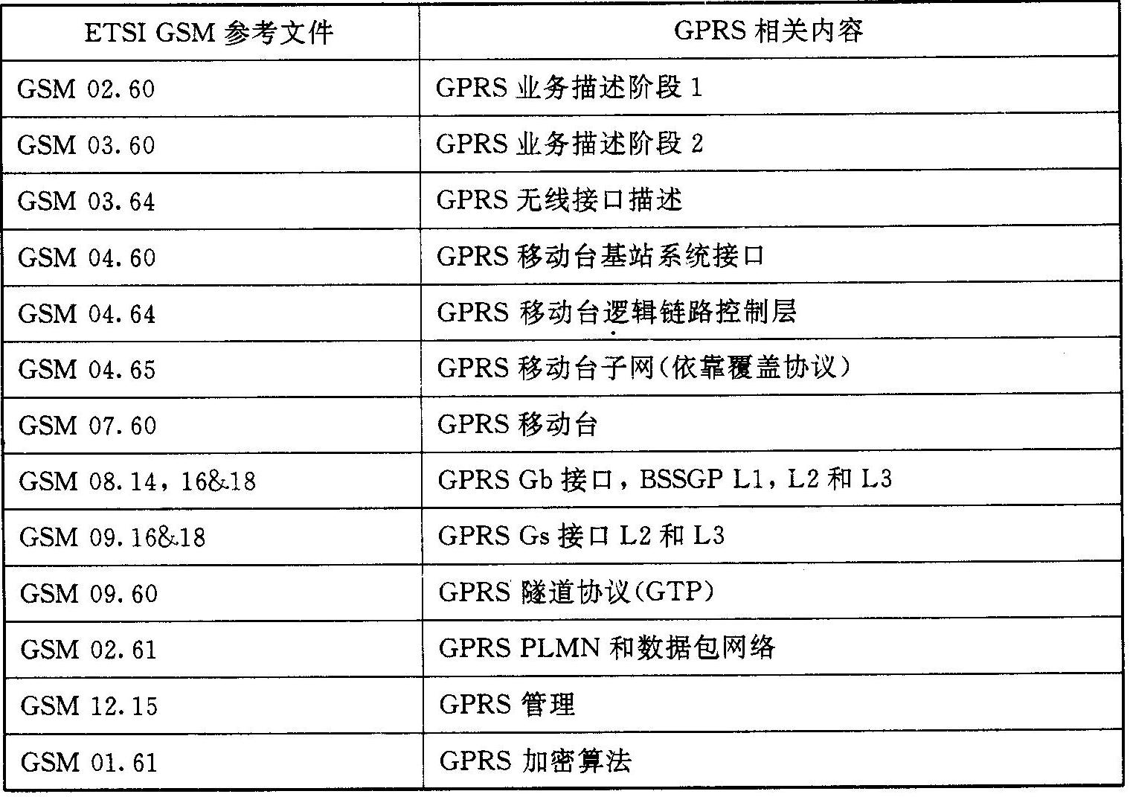
GPRS网络内各个部分的标准

Slide 42
第1阶段： 
（1） GPRS网络和因特网进行点对点的数据传输。 
（2） 定义GPRS网络所需要的各种识别码（Identity）。 这一工作是同GSM网络内要定义的包括IMEI、IMSI等识别码是一样的。 
（3） 当GPRS网络传输数据时， 维护分组安全的特殊算法（Algorithm）。 
（4） 根据传输的分组数据量确定收费的方式。 
（5） 原有GSM网络上的短信业务（SMS）如何以GPRS网络来传送。

Slide 43
第2阶段：
（1） GPRS网络与因特网的联机，可以是点对点传输， 也可以是点对多点传输，如此则因特网上的电子邮件即可同时发送给很多不同的手机用户。 
（2） 定义出当GPRS网络传送声音、图像或多媒体等应用业务时，不同的应用业务所需要不同的传输速率与延迟时间， 即各个应用业务传输时所需要的服务品质。
（3） 在许多架设GPRS网络的国家间，如何实现国际漫游的功能。

Slide 44
6.9.2 GPRS网络的网络结构
1. 业务设备结点SGSN
传输GPRS网络内的数据分组(类似通信网络内的路由器)，
将BSC送出的数据分组路由到其他的SGSN，或是由GGSN将分组传递到外部的因特网。 
GPRS移动通信网络与因特网最大的区别，就是GPRS网络增加了手机或终端的移动性管理（Mobility Management），同GSM网一样，GPRS网络同样有针对数据传输的鉴权、加密功能，

Slide 45
2. 网关设备结点GGSN
GGSN是GPRS网络连接外部因特网的一个网关，负责GPRS网络与外部因特网的数据交换。
在GPRS标准的定义内，GGSN可以与外部网络的路由器、ISP的RADIUS服务器或是企业公司的Intranet等IP网络相连接，也可以与X.25网络相连接，不过全世界大部分的电信营运商都倾向于只将GPRS网络与IP网络连接。

Slide 46
6.9.3 GPRS网络的分层结构
GSM网络内的SGSN路径区域RA（Routing Area）
  位置区域（LA）范围与GPRS网络内的RA区域范围并不需要完全相同，通常一个RA区域范围包含许多的LA区，通常与电信营运商对网络的规划有关。
SGSN服务区域（Service Area）
  在GPRS网络内，多个SGSN路径区域RA共同组成一个SGSN服务区域（Service Area）， SGSN服务区域包含一个 SGSN。
  SGSN服务区域的范围并不需要与MSC／VLR区域的涵盖范围相同。

Slide 47
蜂窝小区更新 （ GPRS网络内MS的操作模式）
  第一种是闲置状态（Idle State）;
  第二种状态是等待状态（Standby State）;
  第三种状态是准备状态（Ready State）。
用户鉴权与数据加密
  鉴权
  加密
登录GPRS网络
  A类(Class-A)操作模式：MS申请有GPRS和其他GSM服务，而且MS能同时运行GPRS和其他GSM服务。
  B类(Class-B)操作模式：一个MS可同时监测GPRS和其他GSM业务的控制信道，但同一时刻只能运行一种业务。
  C类(Class-C)操作模式： MS只能应用于GPRS服务。

Slide 48
开启 PDP Context （Packet Data Protocol分组数据协议）
  PDP Context:建立一传输信道，会话管理（Session Management）
  服务品质QoS：根据不同的业务设置诸如传输数据速率、传输数据丢失率、最小的延迟时间等
无线通信协议 WAP
  由于因特网上的通信协议不适用于无线传输环境，因此在1997年成立的WAP论坛上，将各通信厂商开发的适用于无线传输的通信协议整合后，形成统一标准的无线通信协议，称为WAP( Wireless Application Protocol )
  WAP协议针对无线传输的信道带宽窄、易受干扰的特点，加入许多特殊的改良和设计，使得移动台与基站系统间适合传输数据信息。

Slide 49
本章小结
GSM网络结构及其各部分的功能(△)，
网络接口的位置(△)
GSM的编号、 鉴权与加密(△)
GPRS(了解)

